Slide 1

Faculdade de tecnologia e ciências da Bahia
Curso: Engenharia Civil
Disciplina: Gestão e Tecnologia das Construções
Novas tecnologias utilizadas na construção civil
Professora: Juliane Souza

Slide 2
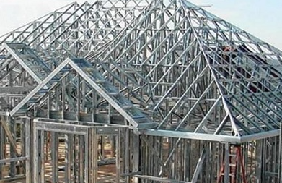
Novas tecnologias na construção civil
O uso de tecnologia na construção civil é capaz de elevar a produtividade e competitividade do setor.

Slide 3
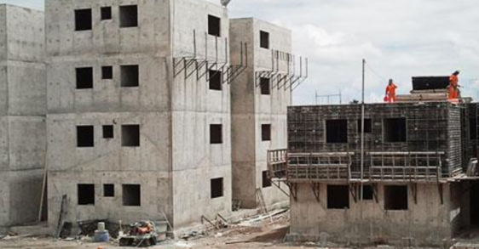
Novas tecnologias na construção civil
Em geral, a evolução tecnológica ocorre em resposta à busca por maior produtividade e lucros.

Slide 4
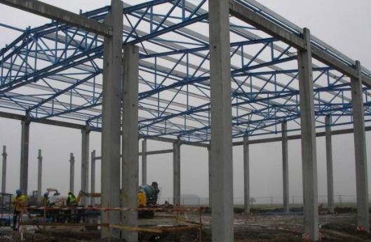
Tecnologias construtivas racionalizadas
Racionalização construtiva é um processo composto pelo conjunto de todas as ações que tenham por objetivo otimizar o uso dos recursos materiais, humanos, organizacionais, energéticos, tecnológicos, temporais e financeiros disponíveis na construção em todas as suas fases.

Slide 5
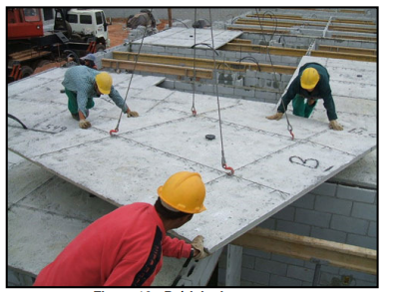
Tecnologias construtivas racionalizadas
Vantagens de um sistema construtivo racionalizado:
Abre caminho ao processo de industrialização;
Sistemas de gestão da qualidade, gestão ambiental, gestão de risco, gestão de segurança;
Padronização da técnica construtiva;
Otimização dos recursos;
Organização da produção.

Slide 6
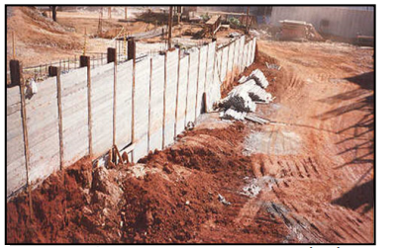
Produtos pré-fabricados
Populares nos últimos anos, esses itens proporcionam economia de dinheiro e tempo, pois são produzidos fora do canteiro de obras.
Placas pré-moldadas de concreto para cortina de contenção

Slide 7
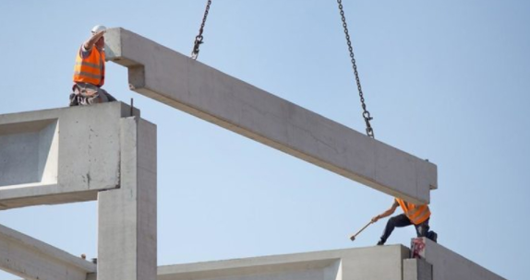
Pré-fabricados de concreto
Outro fator de grande relevância para os pré-moldados de concreto é a sua economia de materiais, já que não há desperdícios na sua execução e montagem no canteiro de obras.

Slide 8
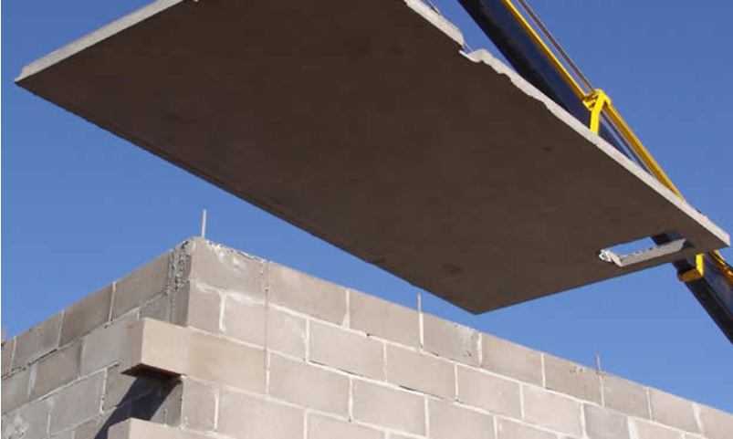
Pré-fabricados de concreto
Laje sendo içada

Slide 9
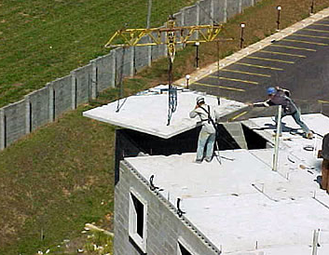
Pré-fabricados de concreto
Laje sendo içada

Slide 10
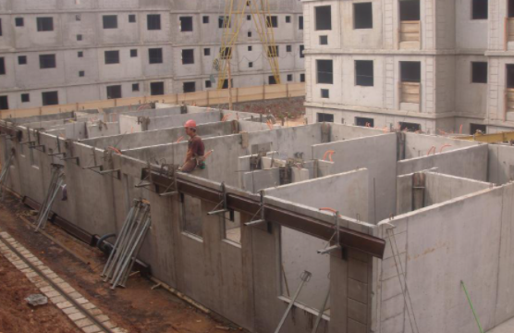
Painéis pré-fabricados de vedação externa
Este painel sustenta toda a estrutura da edificação e funciona como vedação das habitações (autoportante);
Diminui o tempo de execução da obra;

Slide 11
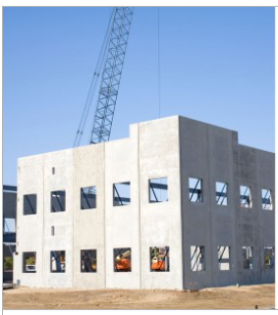
Sistema Tilt-up
Painéis de concreto armado produzidos na posição horizontal, no próprio canteiro de obras.
  Quando atingem a resistência necessária, as estruturas são içadas por guindastes e colocadas na posição vertical definitiva.

Slide 12
Sistema Tilt-up
Maior velocidade de execução;
Menor mão de obra para execução;
Os painéis são estruturais;
Emprego de materiais comuns – aço e concreto;

Slide 13
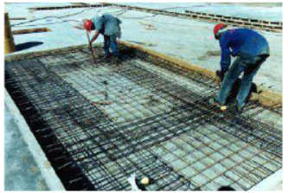
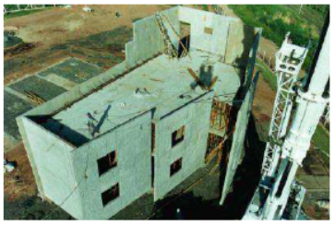
Sistema Tilt-up

Slide 14
Sistema construtivo Light Steel Frame
O Light Steel Framing é um sistema construtivo baseado em uma concepção racionalizada, que vem passando por processo de aceitação e desenvolvimento no mercado da construção civil nacional;
Se caracteriza pela estrutura constituída por perfis de aço galvanizado, que formam um esqueleto estrutural capaz de resistir às cargas que solicitam a edificação, e por vários componentes e subsistemas inter-relacionados que possibilitam uma construção industrializada com grande rapidez de execução e a seco.

Slide 15
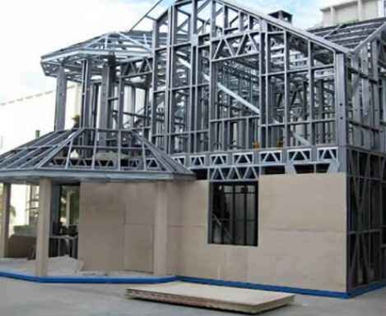
Sistema construtivo Light Steel Frame
A principal diferença do steel frame é a limpeza do canteiro de obras, pois não há necessidade do uso de água proporcionando uma construção seca, título pelo qual esse sistema construtivo também é chamado.

Slide 16
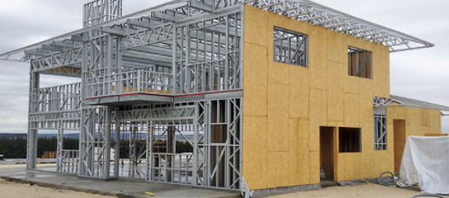
Sistema construtivo Light Steel Frame
Seu fechamento é feito por placas, podendo ser cimentícias, de madeira, drywall.

Slide 17
Sistema construtivo Light Steel Frame
Vantagens
  Rapidez na execução;
  Construção seca;
  Sustentabilidade;
  Redução do peso da construção;
  Menor custo quando compadado.
Desvantagens
  Mão de obra especializada mais escassa.

Slide 18
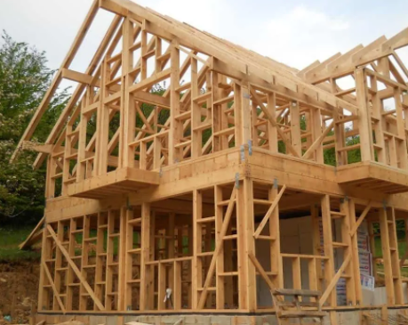
Wood Frame
Consiste num sistema estruturado em perfis de madeira reflorestada tratada, formando painéis de pisos, paredes e telhado que são combinados e/ou revestidos com outros materiais, com a finalidade de aumentar os confortos térmico e acústico.

Slide 19
Wood frame
Características
Construção seca e leve;
Sistemas com madeira trazem a vantagem de ser um material renovável e de impacto ambiental menor do que construções envolvendo estruturas e revestimentos cimentícios.
Método construtivo com boa produtividade

Slide 20
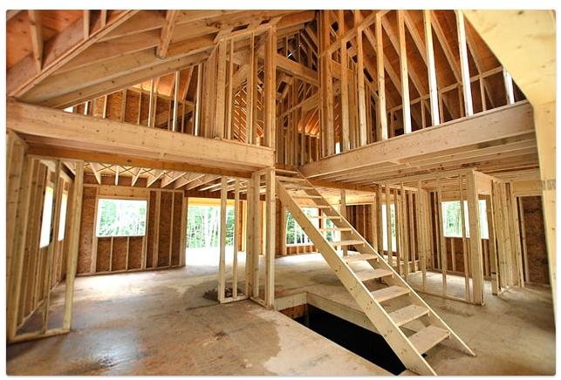
Wood frame

Slide 21
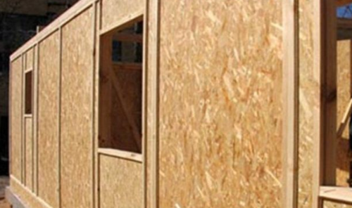
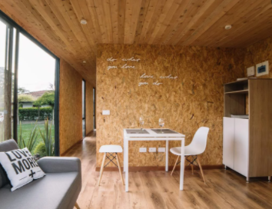
Wood frame
As chapas de revestimento são em OSB (Oriented Strand Board).
  O OSB é formado por lascas de madeira reflorestada coladas em diferentes direções
  O uso dessas lascas também permite o reaproveitamento de pedaços de madeira que não seriam úteis em outras construções convencionais.

Slide 22
Wood frame
Em áreas molháveis podem ser utilizadas placas cimentícias nos pisos.
Podem ser assentados azulejos (comuns ou porcelanatos) sobre essas placas.

Slide 23
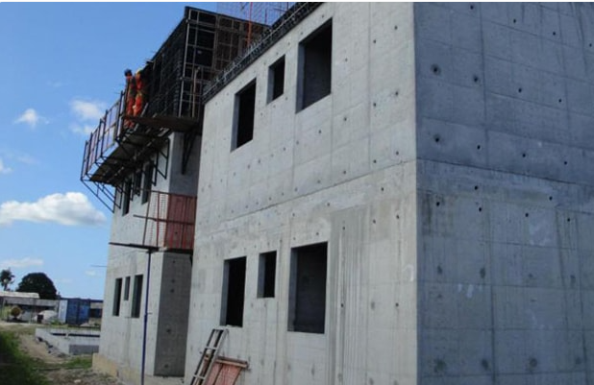
Paredes de concreto
São paredes estruturais maciças de concreto armado.
Estas paredes são concretadas in loco com o auxílio de fôrmas de acordo com o projeto arquitetônico

Slide 24
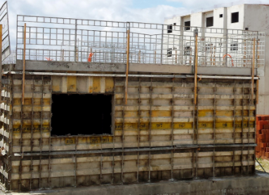
Paredes de concreto

Slide 25
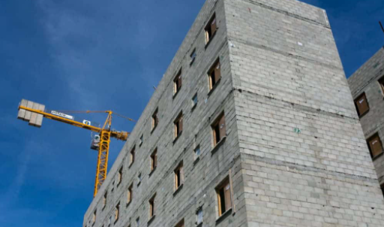
Alvenaria estrutural

Slide 26
Alvenaria estrutural
Alvenaria autoportante;
  Sistema em que a alvenaria tem função estrutural, dispensando a construção de vigas e pilares.
  Importante: durante a compra dos blocos especificar que é o bloco estrutural

Slide 27
Alvenaria estrutural
Pode ser armada ou não, vai depender da carga da edificação
Graute: Concreto fluido com agregados de pequena dimensão
  Preenchimento dos vazios dos blocos vazados para aumentar a resistência.
  Barras de aço são envolvidas pelo graute.

Slide 28
Alvenaria estrutural
Vantagens
  Redução do consumo de formas de madeira, aço e concreto;
  Maior rapidez na construção;
  Custo reduzido em relação ao sistema convencional de vigas, pilares e lajes;
  Facilidade no treinamento de mão de obra.

Slide 29
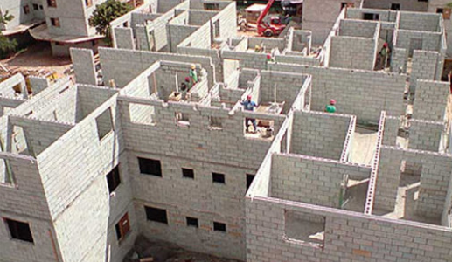
Alvenaria estrutural
Desvantagens
  Arquitetura restrita;
  Limitação durante reformas: Quebra de paredes.

Slide 30
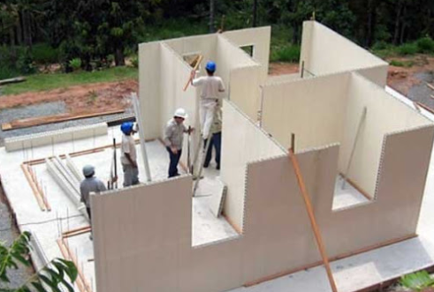
Sistema construtivo concreto PVC
O sistema é constituído por painéis de PVC preenchidos com concreto e aço estrutural, que servem de fôrma e de acabamento para as paredes.
  Pode eliminar pintura ou outros revestimentos.
  É um sistema modular de encaixe

Slide 31
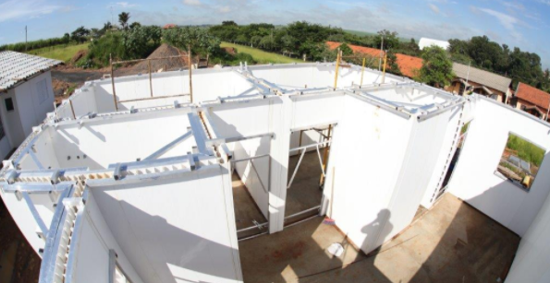
Sistema construtivo concreto PVC

Slide 32
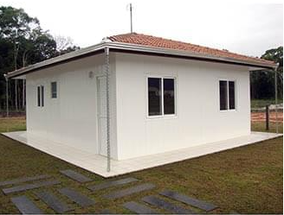
Sistema construtivo concreto PVC
Vantagens
Montagem rápida;
  Maior produtividade
Menor número de mão de obra;

Slide 33
Sistema construtivo concreto PVC
Desvantagens
Sistema pouco utilizado
  Poucos fornecedores;
  Produção em pequena escala;
  Preço.

Slide 34
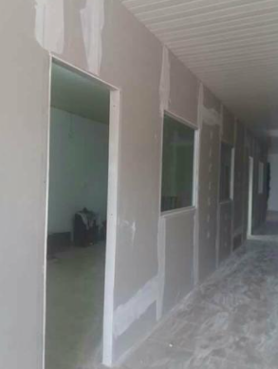
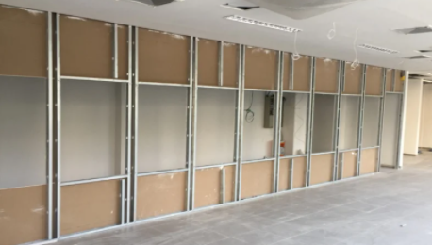
Sistema Drywall
Sistema de Gesso Acartonado ou Drywall para fechamento vertical.
É uma estrutura leve em perfis de chapas de aço galvanizado, sobre os quais são fixadas chapas de gesso

Slide 35
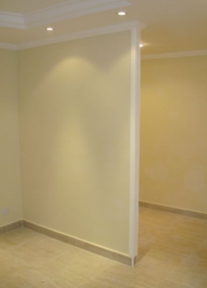
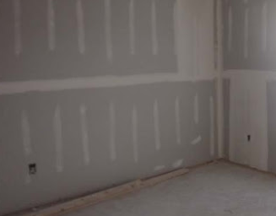
c
Principais características:
Sensibilidade à umidade;
Vedação oca e estruturada por perfis;
Divisória desmontável, leve, baixo volume de material;
Ganho de área;
Rapidez, acelera cronograma, reduz prazo de execução da obra;
Vantagens econômicas.

Slide 36
Sistema Drywall
Placas verde
Resistente à umidade
Placas rosa
Resistente ao fogo

Slide 37
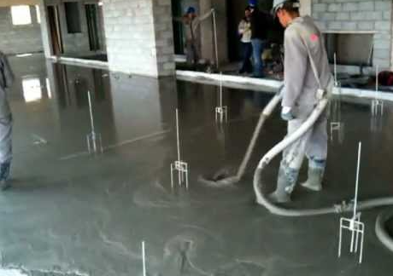
Contrapiso autonivelante
Por conta de sua fluidez e aderência superior, material pode ser nivelado com uma única camada, pulando etapas do processo e trazendo mais agilidade à obra.

Slide 38
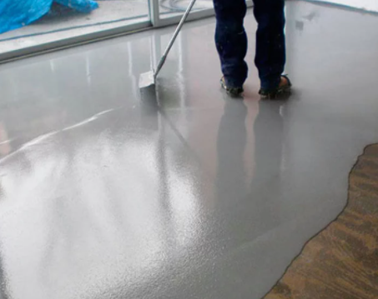
Contrapiso autonivelante
São utilizadas argamassas autoadensáveis
  Facilitam a execução de contrapisos sem a necessidade de vibração ou compactação manual, tornando o processo executivo mais ágil.

Slide 39
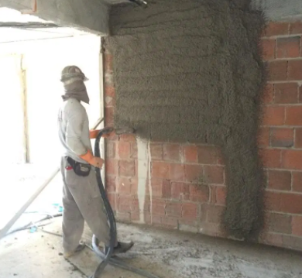
Argamassa projetada
A argamassa projetada é um sistema que consiste na aplicação de argamassa por meio de equipamentos que bombeiam e lançam a argamassa contra a superfície a ser revestida.

Slide 40
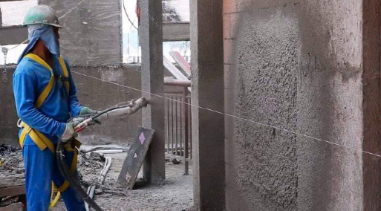
Argamassa projetada
Principais características
  Aumento de produtividade;
  Eficiência na aplicação;
  Menor perda de material
  Melhor aderência;
  Redução da mão de obra.

